Slide 1

教材版本：人教版八年级上册
录课单元：第六单元
第24课：诗词五首
执教教师：邓洪文

Slide 2
中国是一个泱泱诗国，祖先给我们留下了灿如星海的优秀诗篇。千百年来，这些优秀诗篇合着中华民族的脉搏，时时刻刻撞击着国人的灵魂，滋养着国人的性情。
今天让我们走进诗词五首，探究其中的美点。

Slide 3


1.了解诗词作者及作品简况，背诵默写五首诗词。
2.品味诗歌语言，感知诗歌意境，体会诗句的感情，
3.学习借景抒情的表达手段，培养学生初步鉴赏唐宋诗词的能力。

Slide 4
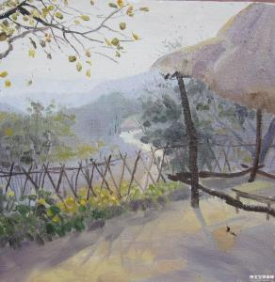
《饮酒（其五）》 陶渊明

Slide 5
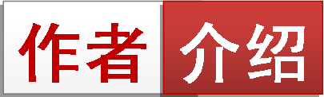
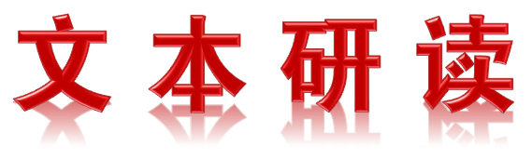
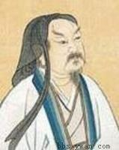
《饮酒（其五）》
陶渊明（约365年—427年），字元亮，（又一说名潜，字渊明）号五柳先生，私谥“靖节”，东晋末期南朝宋初期诗人、文学家、辞赋家、散文家。
曾做过几年小官，后辞官回家，从此隐居，田园生活是陶渊明诗的主要题材，相关作品有《饮酒》《归园田居》《桃花源记》《五柳先生传》《归去来兮辞》等。
Notes:
了解作者

Slide 6
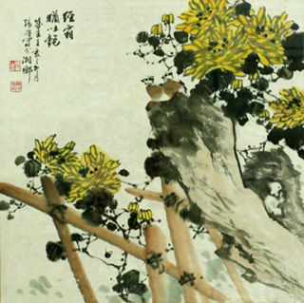
写作背景
这首诗大约作于诗人归田后的第十二年，即公元四一七年，正值东晋灭亡前夕。作者感慨甚多，借饮酒来抒情写志。

Slide 7
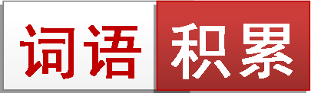
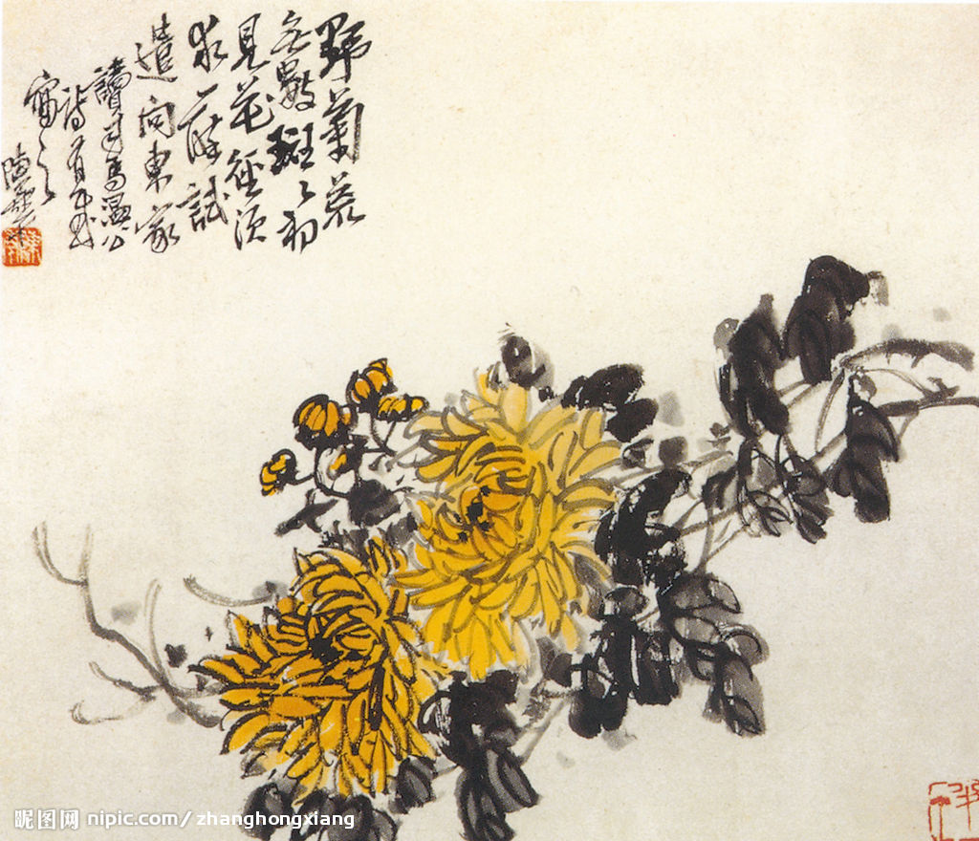
一、读一读
结庐在人境（ ）
而无车马喧（ ）
悠然见南山（ ）
飞鸟相与还（ ）
lú
xuān
yōu
huán

Slide 8
二、记一记
结 庐:
车 马 喧：
何 能 尔：
悠 然：
相 与 还:
建造住宅，这里指居住的意思。
指世俗交往的喧扰。
为什么能这样。
自得的样子。
结伴而归。

Slide 9
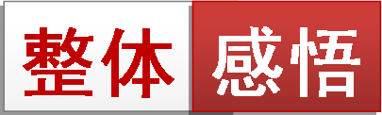
1.快速浏览诗文,用自己的话说出诗歌的大意。
2.请用简洁的语言概述诗歌的主题。

Slide 10
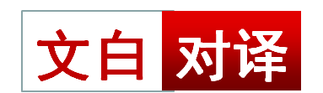
饮 酒
陶渊明
结庐在人境，而无车马喧。
我家建在众人聚居的繁华街道，
可从没有烦神应酬车马喧闹。
要问我怎能如此超凡洒脱，
心灵避离尘俗自然幽静远邈。
问君何能尔？心远地自偏。
自己在东篱下采菊，不经意间看见了南山。
采菊东篱下，悠然见南山。
暮色中缕缕彩雾萦绕升腾，
结队的鸟儿回翔远山的怀抱。
山气日夕佳，飞鸟相与还。
南山仰止啊，这有人生的真意，我该怎样表达内中深奥！
此中有真意，欲辨已忘言。

Slide 11
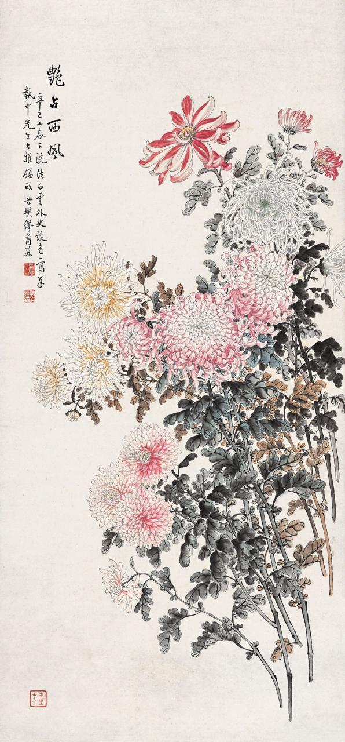
2.诗歌主题：

Slide 12
2.诗歌主题：
这首诗通过写陶渊明自己在乡村悠然自得的归隐生活，

Slide 13
2.诗歌主题：
这首诗通过写陶渊明自己在乡村悠然自得的归隐生活，充分表达了他对官场生活的厌恶，对农村淳朴生活的热爱。

Slide 14
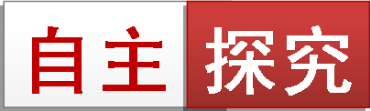
1.想想这首诗讲了几层意思，分别写的是什么？
第一层（1～4句）：叙结庐之事。作者因为能够超脱现实纷扰，有高尚的精神境界，所以觉得所在的地方也偏僻幽静了。
第二层（5～8句）：描田园之景 。欣赏美丽的自然景物，能获得无限的意趣。
第三层（9～10句）：抒隐居之情。点明主旨，作者以为隐居生活有人生真正的意趣。

Slide 15
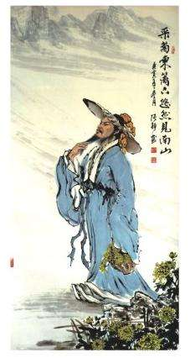
2.“采菊东篱下，悠然见南山。”一句中的“见”改为“看”或“望”好不好？为什么？
不好。因为“见”写出了诗人看到南山美景的随意自然，体现作者心灵的自由和惬意。“看”“望”是有意而为之，与恬淡闲适的心境不符。

Slide 16

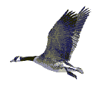

3.“山气日夕佳，飞鸟相与还”表现了作者怎样的心境？
山中的落日，回巢的飞鸟，都显得那样美妙，诗人从中体会乐趣。表现诗人辞官归隐后的自在心境 。

Slide 17
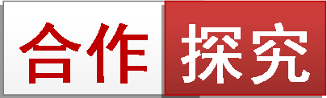
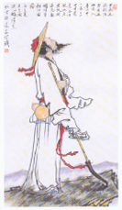
（总结全篇）
由山中之景领会到人生真谛，但诗人并未明辨。
世界上美好的东西往往是无法用语言表达的，只能用心灵去感受它。
1.谈谈你对“此中有真意，欲辨已忘言”的理解。

Slide 18
陶渊明弃官归隐，洁身自好，追求恬静的田园生活，完善独立的人格，渴望自由，总的特点是“淡泊”，“独善其身”。这在当时来说，是对黑暗官场的一种反叛，因此有其积极意义。但是，要改选社会，消除污秽，不能单靠“归隐”与“独善”，应该兼济天下，积极地 参加社会活动。从这点来说，陶渊明的退隐思想也有其消极的一面。
2.结合诗作学习，评评陶渊明是一个什么样的人？他的思想在当时有什么积极意义和消极影响？
人物小结

Slide 19
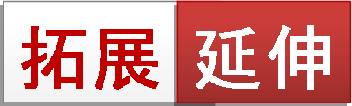
有关菊的古诗文名句
待到重阳日，还来就菊花。
—— 孟浩然《过故人庄》
近种篱边菊，秋来未著花。
—— 皎然《寻陆鸿渐不遇》
不是花中偏爱菊，此花开尽更无花。 —— 元稹《菊花》
东篱把酒黄昏后，有暗香盈袖 ——李清照《醉花阴》

Slide 20
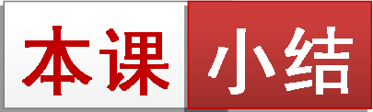
饮
酒
无车马喧
生活宁静
悠闲自得
景
心地偏远
内心恬淡
采菊悠然
闲适自在
日夕飞鸟
生命真谛

Slide 21
柳州市第八中学录制
2018年12月19日

Slide 22
教材版本：人教版八年级上册
录课单元：第六单元
第24课：诗词五首
执教教师：邓洪文

Slide 23
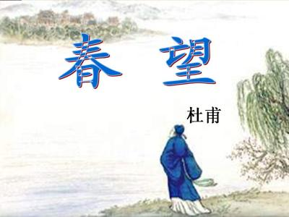

Slide 24
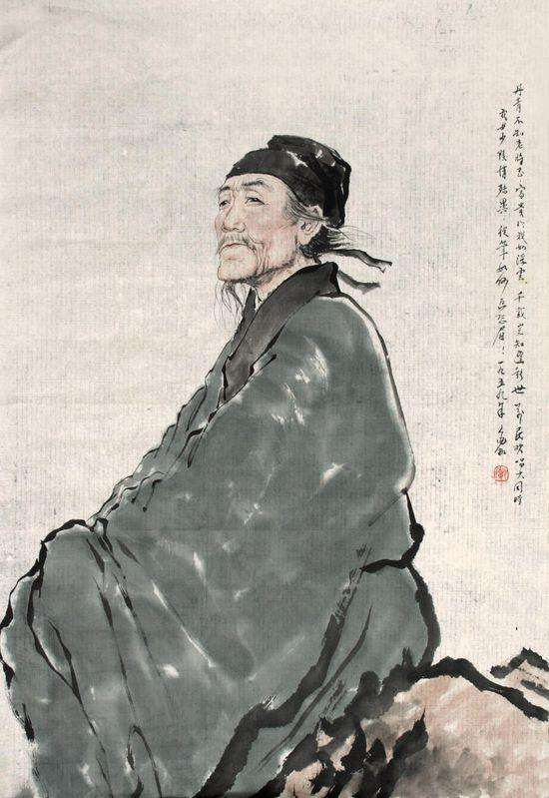
杜甫（公元712年－770年），字子美，自号少陵野老，唐代伟大的现实主义诗人，与李白合称“李杜”。是唐代最伟大现实主义的诗人。后人尊称他为“诗圣”。
他生活在唐朝由盛转衰的年代。他的诗多沉郁顿挫。反映了当时的现实，故被誉为“诗史”。
Notes:
了解作者

Slide 25
写作背景
公元755年安史之乱爆发。756年诗人杜甫得知唐肃宗在灵武即位的消息后，不顾安危投奔唐肃宗而来，想要再有一番作为，结果在投奔灵武途中，被安史叛军掳至长安，过了半年多囚徒一样的生活。这时的首都长安已被抢掠一空，满目荒凉，而家人久别，存亡未卜。第二年（757年）暮春，春回大地，鸟语花香，草木茂盛，生机勃勃，但这只能增加诗人的痛苦和伤感。诗人触景生情，感慨万千，写下了这首感时恨别、忧国思亲的五言律诗--《春望》。

Slide 26

一、读一读
感时花溅泪（ ）
家书抵万金（ ）
白头搔更短（ ）
浑欲不胜簪（ ） （ ）
jiàn
dǐ
sāo
hún
zān

Slide 27
二、记一记
国 破:
感 伤：
烽 火：
不 胜 簪：
国都（长安）陷落。
为国家的时局而感伤。
古时边防报警的烟火，这里指安史
之乱的战火。
不能插住簪子。

Slide 28
1.快速浏览诗文,用自己的话说出诗歌的大意。
2.请用简洁的语言概述诗歌的主题。

Slide 29
1.诗歌大意：
国都沦陷，空对着山河依旧，春光寂寞，荒城中草木丛深。
感伤时局，见花开常常洒泪，怅恨别离，闻鸟鸣每每惊心。
愁看这漫天烽火，早又阳春三月，珍重那远方家信，漫道片纸万金。
独立苍茫，无言搔首，白发稀疏，简直要插不上头簪。

Slide 30
2.主题：
这首诗描述了诗人困居长安时的所见、所闻、所感，抒发了他触景伤怀，忧国思家的情感。

Slide 31
1.赏析诗句“国破山河在，城春草木深”中“破”“深”两个词的表达效果。
一个“破”字写出了国都战争离乱的残破之景，令人怵目惊心；一个“深”字写出了长安城满眼是繁密的杂草之景，令人满目萧然，为全诗渲染了悲凉的气氛。

Slide 32
2.“烽火连三月，家书抵万金。”表达了作者怎样的心情？
“连三月”写出战乱时间之长，“抵万金”写出家书的珍贵。这两句真切地表达了战乱中人思念离散亲人，盼望得到亲人音讯的心情。“家书抵万金”成为千古名句。

Slide 33
1.“感时花溅泪，恨别鸟惊心”一句诗两种解释，一是触景生情，一是移情于物，但都是以美景写哀情，并请说说你的理解。
第一种：首联交代了写作背景，这样的景象让诗人内心极度忧愁，看到花鸟，触景生情，抒发感时、恨别之思，自然过渡。

Slide 34
1.“感时花溅泪，恨别鸟惊心”一句诗两种解释，一是触景生情，一是移情于物，但都是以美景写哀情，并请说说你的理解。
第二种：在极度愁苦无以排遣之时，诗人移情于景，以花鸟也感时伤乱来衬托自己忧愁之深重。并赋予花、鸟以人的情感，更体现诗人“语不惊人死不休”的语言功力。

Slide 35
1.“感时花溅泪，恨别鸟惊心”一句诗两种解释，一是触景生情，一是移情于物，但都是以美景写哀情，并请说说你的理解。
第一种：首联交代了写作背景，这样的景象让诗人内心极度忧愁，看到花鸟，触景生情，抒发感时、恨别之思，自然过渡。
第二种：在极度愁苦无以排遣之时，诗人移情于景，以花鸟也感时伤乱来衬托自己忧愁之深重。并赋予花、鸟以人的情感，更体现诗人“语不惊人死不休”的语言功力。

Slide 36
2.结合诗歌背景和内容，分析诗人的形象。
本诗塑造了一位面对春城败象，心念国家兴衰，思家恋亲，老泪纵横，白发萧疏，忧心如焚的诗人形象；是感时恨别的形象，是忧国思亲的形象。

Slide 37
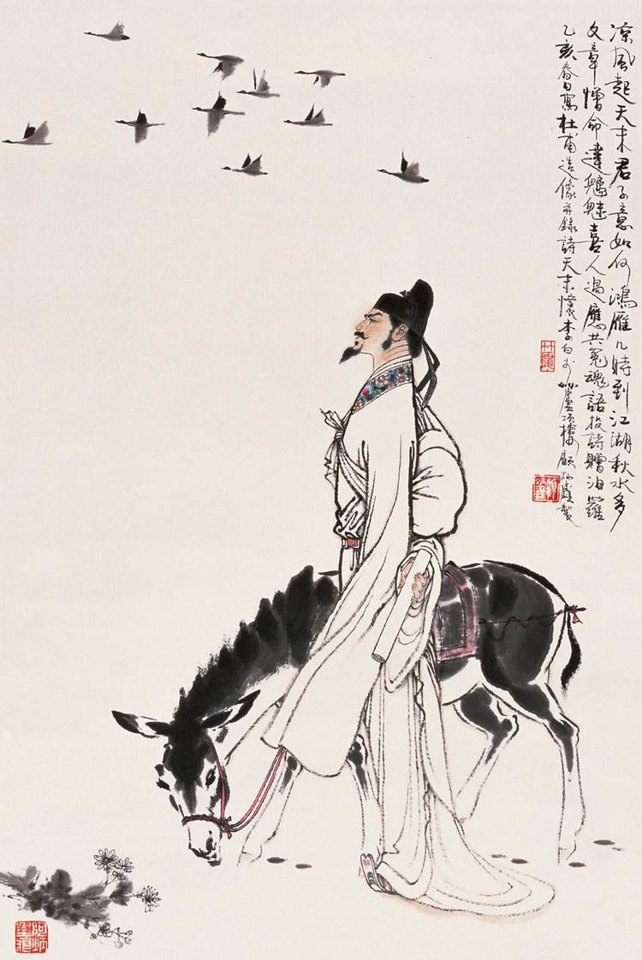
杜甫诗中的名句
1.会当凌绝顶，一览众山小。（《望岳》）
2.读书破万卷，下笔如有神。
（《奉赠韦左丞文二十二韵》）
3.清新庾开府，俊逸鲍参军。（《春日忆李白》）
4.生女犹得嫁比邻，生男埋没随百草！(《兵车行》)
5.挽弓当挽强，用箭当用长。射人先射马，擒贼先擒王。(《前出塞九首》)
6.朱门酒肉臭，路有冻死骨。
(《自京赴奉先县咏怀五百字》)

Slide 38

写 作 特 色
一字传神
现实主义诗人
情景交融
意境深沉

Slide 39
柳州市第八中学录制
2018年12月20日

Slide 40
教材版本：人教版八年级上册
录课单元：第六单元
第24课：诗词五首
执教教师：邓洪文

Slide 41
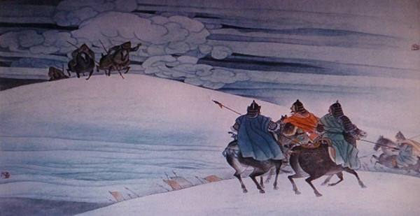
《雁门太守行》
李贺

Slide 42
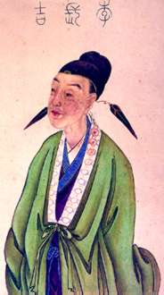
李贺（790—816），唐代诗人。字长吉，其诗长于乐府，多表现政治上不得意的悲愤。善于熔铸词采，驰骋想象，运用神话传说，创造出新奇瑰丽的诗境，在诗史上独树一帜，严羽《沧浪诗话》称为“李长吉体”。
李贺作诗务求新奇，人称“诗鬼”。
Notes:
了解作者

Slide 43
写作背景
此诗作于唐宪宗元和九年（814年）。当年唐宪宗以张煦为节度使，领兵前往征讨雁门郡之乱（振武军之乱），李贺即兴赋诗鼓舞士气，作成了这首《雁门太守行》。

Slide 44
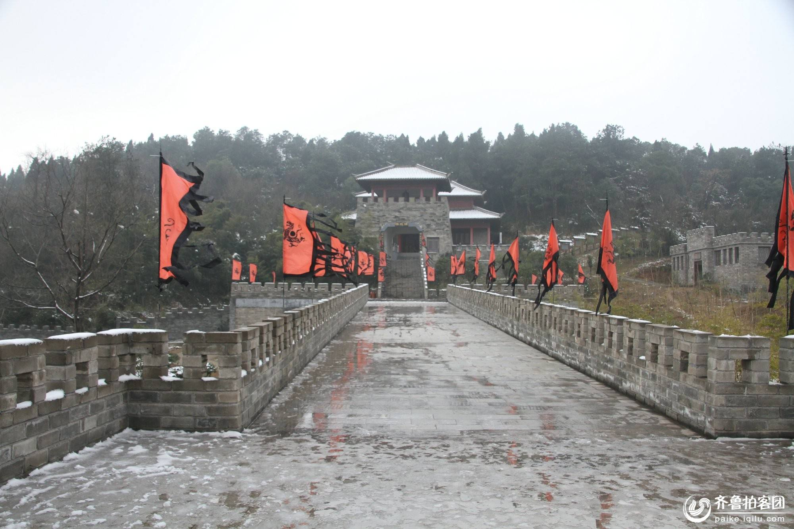
一、读一读
黑云压城城欲摧（ ）
甲光向日金鳞开（ ）
塞上燕脂凝夜紫（ ）
提携玉龙为君死（ ）
cuī
lín
yān
xié

Slide 45
二、记一记
黑云压城:
城欲摧：
甲 光：
角 声：
燕 脂:
霜重鼓寒：
黄金台：
比喻敌军攻城的气势。
城墙仿佛将要坍塌。
铠甲迎着太阳闪出的光。
军中号角声。
即胭脂，色深红，指战场血迹。
天寒霜降，战鼓声沉闷而不响亮。
相传战国燕昭王在易水东南筑台，置黄金于其上，招揽天下贤上。

Slide 46
1.快速浏览诗文,用自己的话说出诗歌的大意。
2.请用简洁的语言概述诗歌的主题。

Slide 47

雁门太守行
李贺
乌云弥漫在城上，城郭似乎被摧垮了。日光穿过云的缝隙，战士们的铠甲上金光闪闪。
黑云压城城欲摧，
甲光向日金鳞开。
角声满天秋色里，
塞上燕脂凝夜紫。
在深秋的季节里吹响号角，长城附近的泥土在夕阳的掩映下更加凝重
半卷红旗临易水，
霜重鼓寒声不起。
深夜里，部队行进在易水河边，寒风卷动着红旗。浓霜湿透了鼓皮，低沉的鼓声在四周回荡。
报君黄金台上意，
提携玉龙为君死。
为了报答君王招纳贤才的厚爱，我宁愿手提利剑战死在沙场。

Slide 48
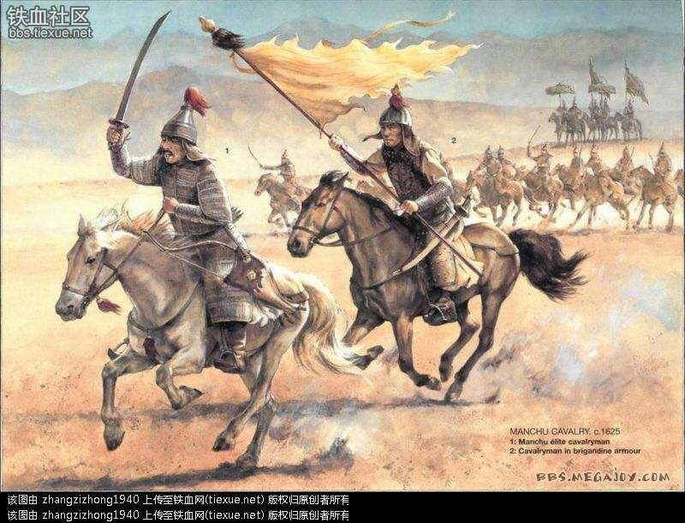
2.主题：
《雁门太守行》是唐代诗人李贺运用乐府古题创作的一首描写战争场面的诗歌。此诗用浓艳斑驳的色彩描绘悲壮惨烈的战斗场面，奇异的画面准确地表现了特定时间、特定地点的边塞风光和瞬息万变的战争风云。

Slide 49

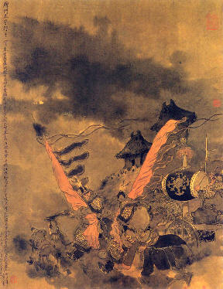
1.全诗共写了哪几个画面？请用简洁的语言进行概括。
全诗写了三个画面：一个白天，表现官军戒备森严；一个在黄昏前，表现刻苦练兵；一个在中夜，写官军出其不意地袭击敌人。

Slide 50
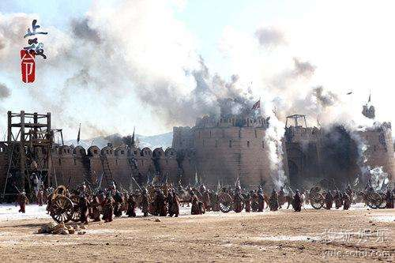
2.赏析诗句：“黑云压城城欲摧， 甲光向日金鳞开。”
首句既是写景，也是写事，成功地渲染了敌军兵临城下的紧张气氛和危急形势。
次句写城内的守军，以与城外的敌军相对比，忽然，风云变幻，一缕日光从云缝里透射下来，映照在守城将士的甲衣上，只见金光闪闪，耀人眼目。

Slide 51
1.全诗浓墨重彩描绘战争场景，请找出有关色彩的词语，分析其作用。
词语：“黑云”“夜紫”“金鳞”“燕脂”“红旗”“黄金台”“玉龙”。
作用：画面色彩斑斓，生动形象地描绘悲壮惨烈的战争，显得奇异诡谲。

Slide 52
2.分析“报君黄金台上意， 提携玉龙为君死”在写法上有什么特点？
在写法上引用典故。“黄金台”燕昭王在易水东南修筑的，传说他曾把大量黄金放在台上，表示不惜以重金招揽天下贤士。诗人引用这个故事，写出将士们报效朝廷的决心。

Slide 53
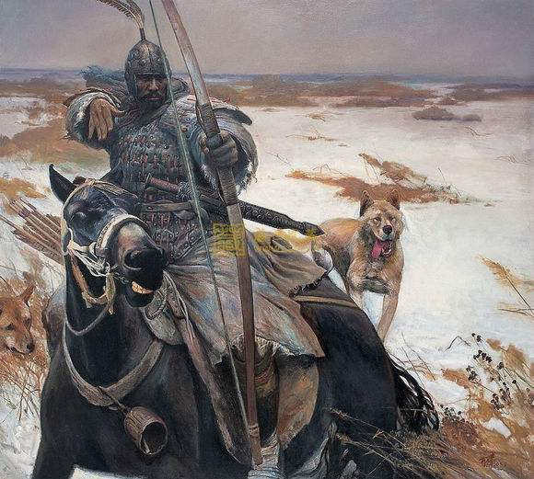
古诗词中有关“爱国”的名句
1.夜阑卧听风吹雨，铁马冰河入梦来。
2.何处望神州？满眼风光北固楼。
3.壮志饥餐胡虏肉，笑谈渴饮匈奴血。
4.人生自古谁无死？留取丹心照汗青。
5.苟利国家生死以，岂因祸福避趋之！
6.只解沙场为国死，何须马革裹尸还。

Slide 54
雁门太守行
白天
戒备森严
报国决心
黄昏
刻苦练兵
中夜
袭击敌人

Slide 55
柳州市第八中学录制
2018年12月21日

Slide 56
教材版本：人教版八年级上册
录课单元：第六单元
第24课：诗词五首
执教教师：邓洪文

Slide 57
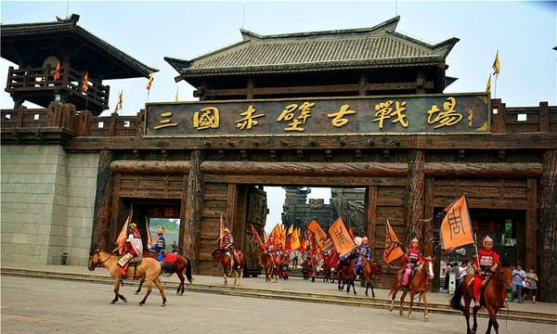
《赤壁》

Slide 58
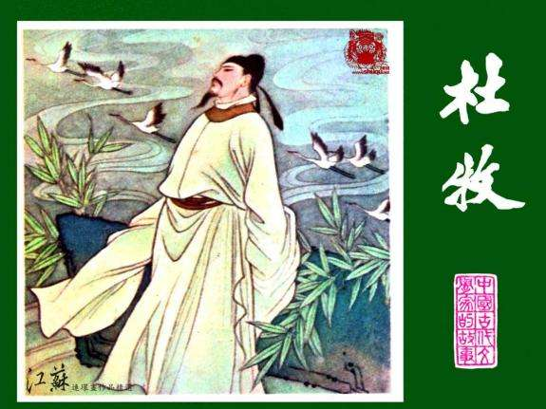
杜牧（公元803－约852年），唐代诗人，字牧之，号樊川居士，尤以七言绝句著称。擅长文赋，其《阿房宫赋》为后世传诵。注重军事，写下了不少军事论文。有《樊川文集》二十卷传世，人称“小杜”，以别于杜甫。与李商隐并称“小李杜”。
Notes:
了解作者

Slide 59
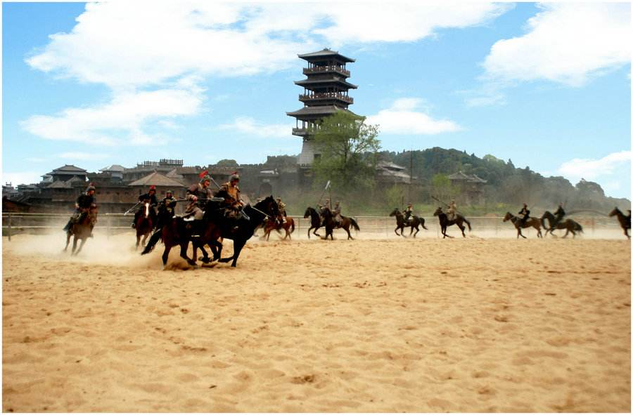
写作背景
这首诗是诗人经过赤壁（今湖北省武昌县西南赤矶山）这个著名的古战场，有感于三国时代的英雄成败而写下的。诗人观赏了古战场的遗物，对赤壁之战发表了独特的看法，有感而作。

Slide 60
一、读一读
折戟沉沙铁未销（ ）
自将磨洗认前朝（ ）
铜雀春深锁二乔（ ）
jǐ
jiānɡ
qiáo

Slide 61
二、记一记
折 戟:
铁未销：
自将：
认前朝：
东风:
周郎：
二乔：
指折断的戟。
销蚀。
拿，取。
辨认出是前朝的遗物。
指火烧赤壁事。
指周瑜，字公瑾，年轻时即有才名，人呼周郎。后任吴军大都督。
三国时吴国的美女，大乔嫁孙策，小乔嫁周瑜。

Slide 62
1.快速浏览诗文,用自己的话说出诗歌的大意。
2.请用简洁的语言概述诗歌的主题。

Slide 63
杜牧
赤壁
一只古老的断戟沉落泥沙中，流逝的岁月也未使它销蚀。自己拿起磨出洗净的断戟，认出是东吴破曹时的遗物。
折戟沉沙铁未销,
自将磨洗认前朝。
东风不与周郎便，
铜雀春深锁二乔。
假如东风不给周瑜方便，美丽的大乔、小乔，只有永远锁在铜雀桥里（历史形式将整个改变）。

Slide 64
2.主题：
诗人即物感兴，托物咏史，点明赤壁之战关系到国家存亡，社稷安危；同时暗指自己胸怀大志不被重用，以小见大。

Slide 65
1.前两句诗在全诗中的作用是什么？
诗的前两句写兴感之由:借一件古物来兴起对前朝人物和事件的慨叹。

Slide 66
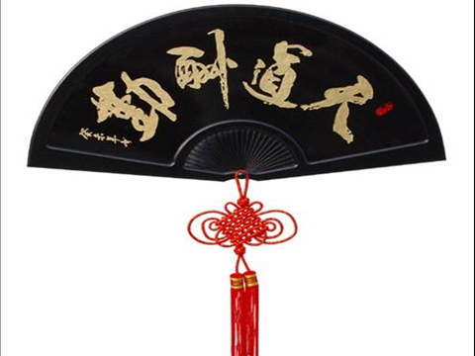
2.试说说“东风不与周郎便，铜雀春深锁二乔”的深刻含义
这两句诗表达了作者对历史兴亡的慨叹，他认为历史上英雄的成功都有某种机遇,只要有机遇，相信自己总会有作为，反映出作者抑郁不平的心境。

Slide 67
1.前后两句在表达上有什么不同？有什么内在联系？
前两句是叙事。借一件事物来兴起对前朝人物和事迹的慨叹。后两句是议论。假使这次东风不给周郞方便，那么双方就要易位，历史形势将完全改观。由叙事引发议论。

Slide 68
3.这首的是如何做到“以小见大”的？表达了诗人怎样的思想感情？
以小见大：（1）题咏历史重大题材，却从一件沉埋江底六百多年、锈迹斑斑的“折戟”写起。（2）以两个美女象征国家的命运。
思想感情：借慨叹周瑜因有东风之便取得成功，抒发自己怀才不遇的心情。

Slide 69
2.诗人是怎样评价赤壁之战的？
不以成败论英雄，认为赤壁之战的胜利，不过是借助东风而已，有很大的偶然性，否则，就是相反的结果。

Slide 70
积累杜牧的名句
1.一骑红尘妃子笑，无人知是荔枝来。
（《过华清宫绝句》）
2.商女不知亡国恨，隔江犹唱《后庭花》。
（《泊秦淮》）
3.停车坐爱枫林晚，霜叶红于二月花。（《山行》）
4.借问酒家何处有，牧童遥指杏花村。（《清明》）
5.千里莺啼绿映红，水村山郭酒旗风。
（《江南春绝句》）
6.此生此夜不长好，明月明年何处看。（《中秋月》）

Slide 71
赤
壁
兴感之由
非凡的史识，豪爽的气度。
借题发挥

Slide 72
柳州市第八中学录制
2018年12月25日

Slide 73
教材版本：人教版八年级上册
录课单元：第六单元
第24课：诗词五首
执教教师：邓洪文

Slide 74
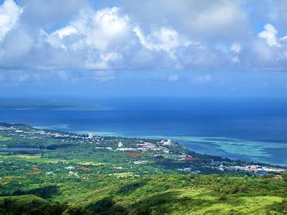
《渔家傲》
李清照

Slide 75
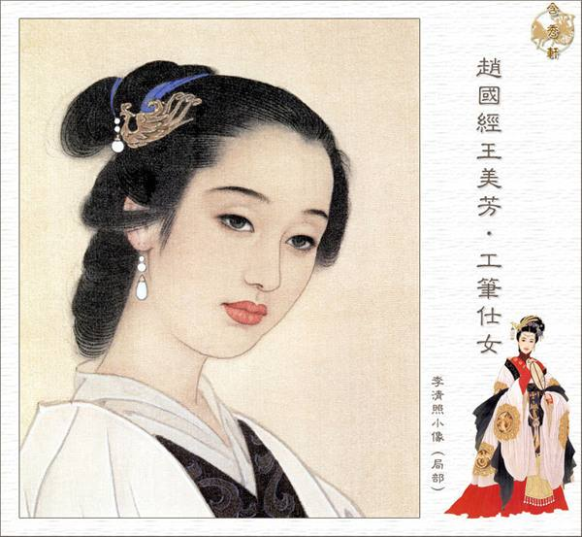
李清照 （1084-1155） 号易安居士，南宋杰出婉约派女文学家，济南章丘人。以词著名，兼工诗文，并著有词论，在中国文学史上享有崇高声誉。
作品有《易安居士文集》《易安词》，已散佚。后人有《漱玉词》辑本。作家人有《李清照集校注》。
Notes:
了解作者

Slide 76
写作背景
此词作于李清照南渡之后。根据《金石录后序》记载，公元1130年（宋高宗建炎四年）春间，李清照曾在海上航行 ，历尽风涛之险。此词中写到大海、乘船，人物有天帝及词人自己，都与这段真实的生活所得到的感受有关。根据陈祖美《李清照简明年表》，此词就作于公元1130年（建炎四年）

Slide 77
一、读一读
仿佛梦魂归帝所（ ）
我报路长嗟日暮（ ）
学诗谩有惊人句（ ）
hún
jiē
màn

Slide 78
二、记一记
星河欲转:
帝 所：
殷 勤：
我报路长嗟日暮：
学诗谩有惊人句:
九万里风鹏正举：
蓬舟：
指天快亮了。
天帝居住的地方。
情意恳切。
回答；叹息，慨叹。
同“漫”，空，陡然。
高飞。
如飞蓬般轻快的船。

Slide 79
1.快速浏览诗文,用自己的话说出诗歌的大意。
2.请用简洁的语言概述诗歌的主题。

Slide 80
渔家傲
李清照
天接云涛连晓雾，
星河欲转千帆舞。
夜色将晓，满天云雾波涛中透出一线曙光，天河流转，成千的帆船在银河中飞舞。
仿佛梦魂归帝所，
闻天语，
殷勤问我归何处。
好像梦魂已回到天帝住的宫殿。听到天帝说话，亲切地问我要到哪里去？
我报路长嗟日暮，
学诗谩有惊人句 。
我回答说，自己虽说有才学，能写出惊人的诗句，可是现在日暮途穷，出路难寻。
九万里风鹏正举。
风休住，
蓬舟吹取三山去！
但我不甘寂寞，还要像大鹏鸟一样高飞远举。风儿，请你不要停止，把我那像蓬草一样的轻舟，吹到渤海中三个仙山去吧。

Slide 81
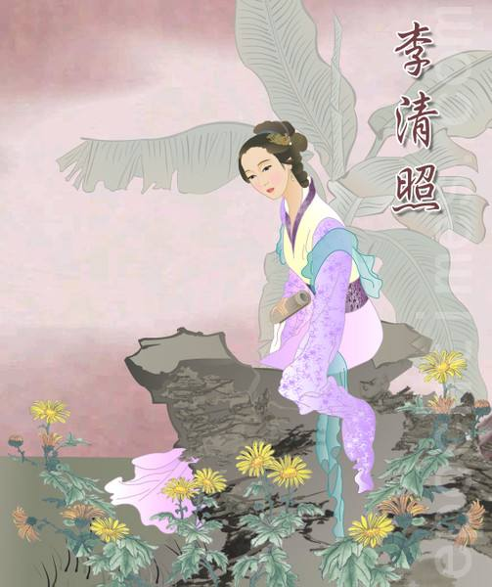
2.主题：
此词写梦中海天溟蒙的景象及与天帝的问答，隐寓对社会现实的不满与失望，对理想境界的追求和向往。作者把真实的生活感受融入梦境，以浪漫主义的艺术构思，梦游的方式，奇妙的设想，倾述隐衷，寄托情思

Slide 82
1.分析“天接云涛连晓雾，星河欲转千帆舞”所展现出的境界？
它展现出一个晨雾迷茫、云涛翻腾、滚滚银河、千帆竞渡的开阔境界。这一幻想无疑是她在人生道路上历尽艰难险阻、流徙奔波之苦的潜意识所促使的。

Slide 83
2.结合句义分析“闻天语，殷勤问我归何处”在词中的作用。
这句话的意思是：她听着天帝在对她说话，情意恳切地问她要回到哪里去？
李清照南渡以来，一直飘泊天涯，备受排挤与打击，如今天帝这么关照她，使她感到多么温暖啊！作者这么写，客观上已把天上和人间作了一个鲜明的对照，讥讽了黑暗的现实社会。她在若干年来的逃难生活中，多少事，向谁诉？这次竟然得到诉说的机会了。这就引出了词的下片，由她诉说自己的苦难和心愿。

Slide 84
1.“我报路长嗟日暮，学诗谩有惊人句”中“嗟”和“谩有”有什么表达效果？
（1）作者用此句表达自己在人生道路上日暮途远，茫然不知所措。这里着一“嗟”字，生动地表现出她那彷徨忧虑的神态。
（2）“谩有”，是“空有”或“徒有”的意思。这一词语写出当时社会动乱，文章无用的现实，表达了自己怀才不遇之感。

Slide 85
2.结合诗句“九万里风鹏正举。风休住，蓬舟吹取三山去”，说说作者的思想是否消极？
不消极。作者的才华、理想，在现实社会中得不到实现和施展。此句写她要回到那没有离乱，没有悲伤，没有孤凄和痛苦的仙境去，正是反映出人间存在着战乱、杀戮、欺诈、孤独、寂寞的现实。所以，她的那种思想活动，并非消极的，而是积极的，有现实意义的。

Slide 86
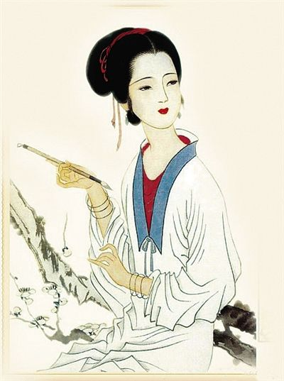
积累李清照的名句
生当作人杰，死亦为鬼雄。
——《夏日绝句》
莫道不消魂，帘卷西风，人比黄花瘦。
——《醉花阴》
此情无计可消除，才下眉头，却上心头。
——《一剪梅》
知否？知否？应是绿肥红瘦。
——《如梦令》
只恐双溪舴艋舟，载不动、许多愁。
——《武陵春》

Slide 87
海天星河
帝语（过渡）
奔波
作诗
乘舟去三山
理想的追求

Slide 88
国家不幸诗家幸，赋到沧桑句便工。
——清·赵翼

